Slide 1
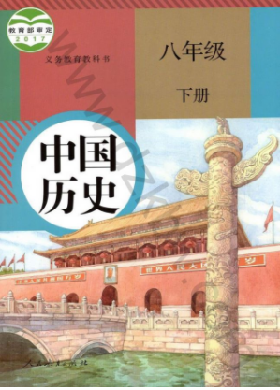
2024年
新课标大概念、大主题
主题17 社会主义制度的建立与社会主义建设的探索
主题目标
主题核心
主题时空
主题梳理
主题整合
主题视角
中考预测

Slide 2
壹 ：主题目标
依据2022年新课程标准
主题目标
知道中共八大;了解“大跃进”运动、人民公社化运动等错误与调整国民经济的“八字方针”;认识这一时期取得的政治、经济、外交、国防、科技等成就及其具有的开创性、奠基性意义;（史料实证、家国情怀）。
了解毛泽东对中国社会主义革命和社会主义建设的贡献，认识毛泽东思想的重要指导意义;（历史解释）
了解以王进喜、雷锋、钱学森、邓稼先、焦裕禄等为代表的广大干部群众艰苦奋斗的事迹;了解“文化大革命”的严重危害及主要教训;（家国情怀）。

Slide 3
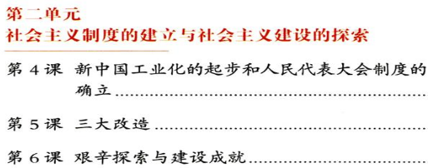
贰 ：主题核心
一五计划（1953—1957年底）
特点：优先发展重工业
一桥二铁三藏四厂
我国的根本政治制度
确立标志：1954.9 第一届全国人民代表大会召开
农业：农业生产合作社
手工业：手工业生产合作社
资本主义工商业：公私合营、和平赎买
①所有制：由生产资料私有制向社会主义公有制转变
1953—1956年底
②社会性质：标志社会主义基本制度建立，进入社会主义初级阶段
良好开端：1956，中共八大
失误探索：“大跃进”、人民公社会运动、文革
社会主义建设代表：王进喜、雷锋、邓稼先、焦裕禄

Slide 4
叁：时空观念
一五计划
三大改造
文化大革命
1953年
1954年
1956年
1957年
1958年
1966年
1976年
一五计划
三大改造
开始
《中华人民共和国宪法》颁布
三大改造
基本完成
一五计划完成
大跃进和人民公社化运动
过渡时期
全面建设社会主义时期
（十年建设）
“文化大革命”时期
大跃进
社会主义制度的建立与社会主义建设的探索
第一个五年计划
过渡时期
进入社会主义初级阶段
探索
人民公社化运动
三大改造
文化大革命

Slide 5
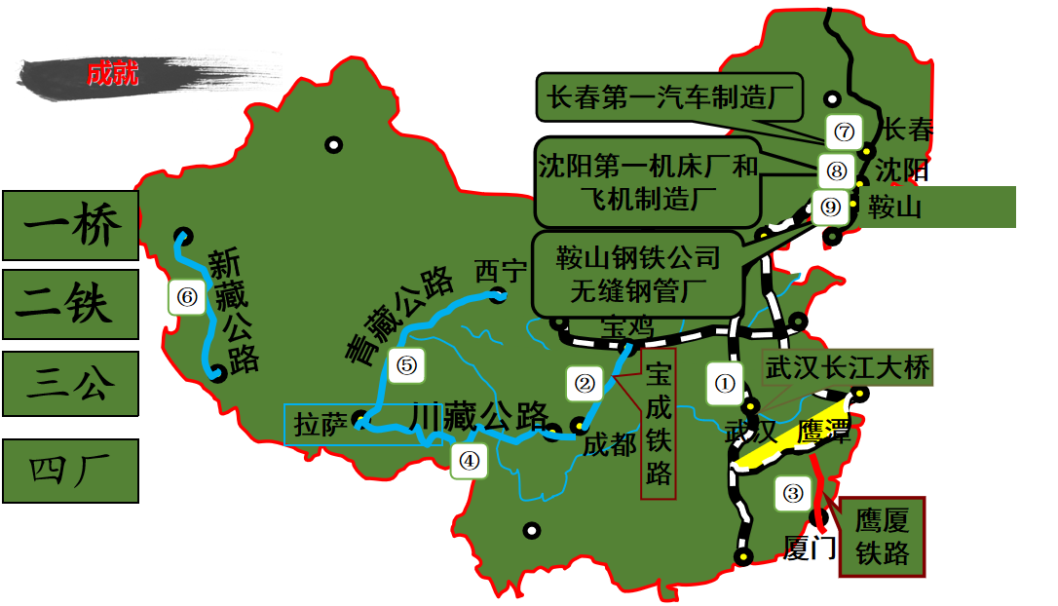
肆：知识梳理
知识点1：第一个五年计划
中考真题
（2022年四川德阳）1956年我国的工业产量出现了突飞猛进的增长,超过了前一年的25%,同时资本投入也增加了60%。这得益于 A. 土地改革推行
B. 计划经济的实施 C. 三大改造的完成
D. 改革开放的深化
时间
1953-1957年底
目的
有计划地进行社会主义建设
(1)集中主要力量发展重工业，建立国家工业化和国防现代化的初步基础。
(2)相应地发展交通运输业、轻工业、农业和商业。
(3)相应地培养建设人才。
B
基本任务
特点
优先发展重工业
一桥飞架南北
天堑变通途
一大桥：武汉长江大桥1957
二铁路：宝成铁路、鹰厦铁路
三公路：川藏、青藏、新藏公路
四工厂：鞍山钢铁公司三大工程、长春第一汽车制造厂、沈阳机床厂、沈阳飞机制造厂
主要成就
结果
到1957年底，第一个五年计划的各项经济建设指标大幅度超额完成
意义
我国开始改变工业落后的面貌，向社会主义工业化迈进；为社会主义基本制度的建立准备了物质条件

Slide 6
肆：知识梳理
知识点2：人民代表大会制度
中考真题
时间
1954年9月
（2022年湖南邵阳）2021年12月4日，国务院新闻办发表《中国的民主》白皮书。白皮书指出“中国的民主是人民的民主，人民当家做主是中国民主的本质和核心”。保障我国“人民当家做主”的根本政治制度是 A．民族区域自治制度
B．政治协商制度 C．人民代表大会制度
D．君主专制制度
地点
北京
第一届全国人民代表大会
确立
(1)制定了《中华人民共和国宪法》
(2)选举毛泽东为中华人民共和国主席，朱德为副主席，刘少奇为第一届全国人民代表大会常务委员会委员长；决定周恩来为国务院总理
内容
形成了人民代表大会制度，为社会主义民主政治建设奠定了基础
C
意义
地位
是我国的根本政治制度
区分
基本政治制度-中国共产党领导的多党合作和政治协商制度
根本政治制度-人民代表大会制度
(1)为社会主义民主政治建设奠定了基础
(2)是符合中国国情和实际、体现社会主义国家性质、保证人民当家做主、保障实现中华民族伟大复兴的政治制度
意义

Slide 7
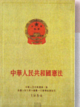
肆：知识梳理
图说历史
知识点3：《中华人民共和国宪法》
颁布
1954年第一届全国人民代表大会
内容
中华人民共和国全国人民代表大会是最高国家权力机关
区分
＊中华民国-《中华民国临时约法》-资产阶级共和国宪法性质
＊新中国成立-《中国人民政治协商会议共同纲领》-临时宪法
＊第一届全国人民代表大会-《中华人民共和国宪法》-第一部社会主义类型的宪法
是我国第一部社会主义类型的宪法，也是我国有史以来真正反映人民利益的宪法
性质
以国家根本大法的形式确定了人民代表大会制度
意义

Slide 8
肆：知识梳理
知识点4：三大改造
图说历史
背景
新中国成立后，国民经济急需恢复和发展
1953—1956年底
评价
时间
对农业、手工业、资本主义工商业进行社会主义改造
三大改造的基本完成，使我国实现了从新民主主义社会到社会主义社会的转变，确立了社会主义制度。在过渡时期，我党创造性地开辟了一条社会主义改造的道路
内容
（1）实现了生产资料私有制向社会主义公有制的转变
（2）社会主义基本制度在我国建立起来，我国从此进入社会主义初级阶段。这是中国历史上最深刻的社会变革
意义
与一五计划的关系
问题
后期存在着要求过急、工作过粗、改变过快等缺点

Slide 9
肆：知识梳理
知识点5：三大改造--农业、手工业
图说历史
背景
土地改革后，分散的小农经济满足不了国家工业化建设的需要
（2022年山西晋中）1956年，我国一亿二千万农户和五百多万个手工业者的个体经济已经变为集体经济。七万户的私营工业企业已经变为公私合营企业，将近二百万户的私营大中小商店，已经变为公私合营商店或者直接变为国营商店。出现这一现象的原因是 A．“一五”计划的超额完成
B．三大改造的基本完成 C．社会主义民主制度的确立
D．社会主义制度的建立
形式
农业生产合作社
原则
自愿互利
开端
1953年开始实行，
过程
高潮
1955年，全国掀起农业合作化的高潮
B
完成
1956年，全国绝大多数农户参加了农业生产合作社
手工业
引导个体手工业者参加手工业生产合作社

Slide 10
肆：知识梳理
知识点6：三大改造--资本主义工商业
图说历史
背景
资本主义工商业是新中国初期社会经济的重要组成部分；私营工商业中也有不利于国计民生的消极方面，严重扰乱经济秩序
（2022年江苏扬州）1956年，全国手工业工人代表、雕刻家杨士惠在献给毛主席的喜报信中写到：“毛主席、共产党指出了合作化的方向，给我们开辟了光明富裕的社会主义道路。”这突出表现了 A. 获得民族独立的自豪
B. 对人民当家作主的骄傲 C. 实现公私合营的喜悦
D. 对中国发展道路的认同
时间
1954—1956年
目的
使私有制经济过渡到社会主义公有制经济
形式
公私合营
D
创举
赎买政策（实现了和平过渡，是中国社会主义改造的创
结果
1956年初，出现了全行业公私合营的高潮

Slide 11
肆：知识梳理
知识点7：中共八大
①背景：1956年，社会主义三大改造完成，社会主义制度在中国基本建立起来；“一五”计划建设即将完成。
②内容
分析国情
1956年，三大改造基本完成，社会主义制度基本建立。
先进的生产关系同落后的生产力之间的矛盾。
A.指出主要矛盾
③意义：中共八大是我国建设社会主义道路的一次成功探索
B.制定主要任务
农业国
工业国

Slide 12
肆：知识梳理
知识点8：文化大革命
时间
1966～1976年
特点
“以阶级斗争为纲”
(1)1966年夏，“文化大革命”全面发动
(2)1971年，“九一三事件”，林彪反革命集团被粉碎
(3)1976年10月，华国锋、叶剑英等粉碎江青反革命集团，“文化大革命”结束
进程
表现
民主与法制遭受践踏（刘少奇遭受残酷迫害-“文化大革命”中最大的冤案）
社会和生产秩序混乱
危害
给党、国家和各族人民带来新中国成立后最严重的挫折，造成了巨大的损失
(1)社会主义国家的历史很短，我们党对什么是社会主义、怎样建设社会主义没有完全搞清楚，因而在探索中走了弯路
认识
(2)人世间没有一帆风顺的事业，世界历史总是在跌宕起伏的曲折过程中前进的
启示
(1)要把经济建设作为党和国家的工作中心
(2)健全民主与法制建设，反对任何形式的个人崇拜和个人专断

Slide 13
肆：知识梳理
知识点9：主要成就
中考真题
①钢铁：武汉、包头两大钢铁基地
工业
（2022年河北）《中华人民共和国简史》记述道：“1971年8月13日，中共中央提出，争取在‘四五’计划期间，在农树普及小学五年教育……1975年‘四五’计划完成时，全国中小学生在校数量出现了一个新中国成立以来的高峰。与1965年相比，1976年小学生人数增加了29.1%，初中生人数增加了4.4倍，高中生人数增加了10.3倍。”该“记述”应纳入的学习主题是 A．新中国政权的巩固
B．社会主义建设在探索中曲折发展 C．改革开放初见成效
D．社会主义市场经济体制逐步建立
②石油：大庆油田、胜利油田和大港油田建成，原油和石油自给。
全面建设社会主义时期
③新兴工业：电子、原子能、航天从无到有
交通
兰新、兰青、包兰等铁路
科技
人工合成结晶牛胰岛素。
B
(1)1967年，成功爆炸第一颗氢弹。
文化大革命时期
科技
(2)1970年，成功发射第一颗人造地球卫星
（东方红一号）。
(3)1973年，首次培育成功籼型杂交水稻。

Slide 14
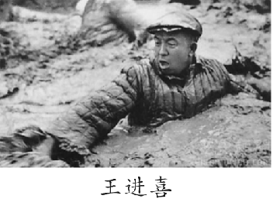
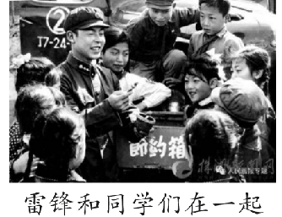
肆：知识梳理
知识点10：王进喜、雷锋
事迹
打出大庆油田的第一口油井
王进喜
被誉为“铁人”。以王进喜为代表的艰苦创业精神，被誉为“铁人”精神
评价
相关名言
“宁可少活二十年，拼命也要拿下大油田”
甘当革命的螺丝钉，默默无闻地为人民做了大量好事。1963年，毛泽东题写了“向雷锋同志学习”的题词，号召向雷锋学习
事迹
雷锋
雷锋是解放军好战士，他以公而忘私、助人为乐的共产主义风格和言行一致的工作作风，成为全国人民学习的榜样。
评价
“对待同志要像春天般的温暖，对待工作要像夏天一样火热，对待个人主义要像秋风扫落叶一样，对待敌人要像严冬一样残酷无情”
相关名言

Slide 15
肆：知识梳理
知识点11：邓稼先、焦裕禄
事迹
1958年，开始研制中国第一颗原子弹，后领导设计氢弹
邓稼先
评价
邓稼先是中国核武器理论研究工作的奠基者和开拓者之一，被誉为“两弹元勋”
“我不爱武器，我爱和平，但为了和平，我们需要武器。假如生命终结后可以再生，那么，我仍选择中国，选择核事业”
相关名言
焦裕禄在任河南兰考县委书记期间，组织治理内涝、风沙、盐碱三害。身患癌症后仍然坚持工作，直到生命最后一息
事迹
焦裕禄
评价
被誉为“党的好干部”“县委书记的榜样”

Slide 16
伍：主题整合
社会性质的变化
半殖民地半封建社会
新民主主义社会
社会主义社会（初级阶段）
社会性质的变化
鸦片战争
新中国成立
三大改造
文革开始
文革结束
十一届三中全会
1840年
1949年
1956年
1966年
1976年
1978年
推翻了帝国主义、封建主义和官僚资本主义的统治
生产资料私有制向社会主义公有制转变，社会主义基本制度初步确立

Slide 17
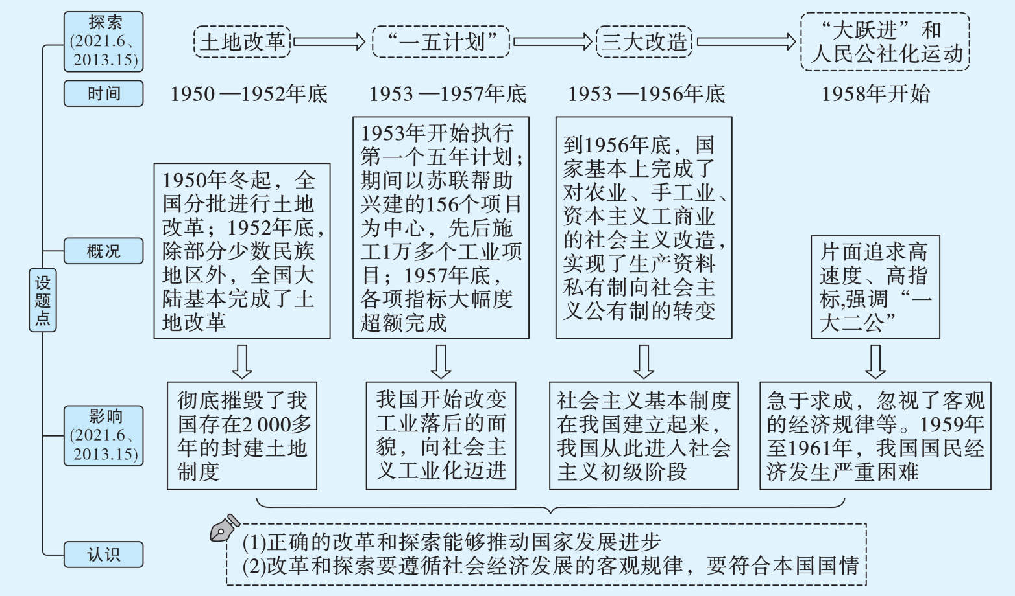
伍：主题整合
社会主义革命和建设时期(1978年前)的经济探索

Slide 18
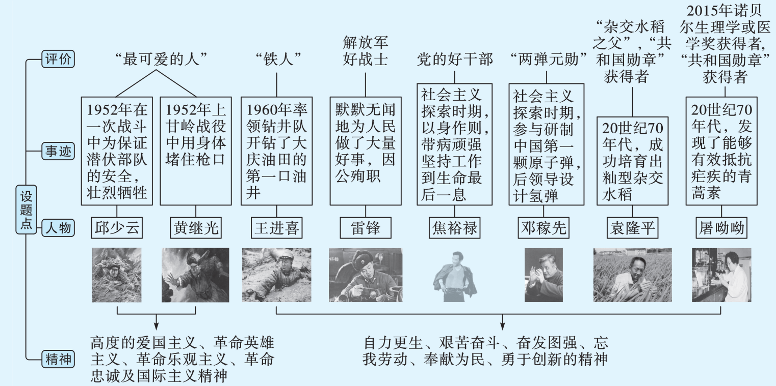
伍：主题整合
时代楷模

Slide 19
陆：大主题视角
一
单元概述：
本阶段时间界限为1953年——1976年，主要包括三部分内容：社会主义工业化的起步；社会主义制度的建立；社会主义建设的探索。
1954年，第一届全国人民代表大会在北京召开，制定了《中华人民共和国宪法》，确立了我国最高国家权力机关——全国人民代表大会，确立了我国根本政治制度——人民代表大会制度。1956年，中共八大的召开，正确分析了我国国内主要矛盾，中国开始进入全面建设社会主义时期；1958年，中共八大二次会议盲目提出了社会主义建设总路线，“人民公社化运动”和“大跃进”运动随之展开，直接导致了1959年—1961年的三年经济困难期。之后，中共中央出台八字方针加以调整；1967年—1977年，长达十年的“文化大革命”对国家的政治、经济、法制建设造成了巨大的损失。
二
政治上：
为改变中国工业落后的局面，国家于1953年——1957年制定了第一个五年计划，集中力量发展重工业，并取得重大突破；与此同时1953年——1956年，为提高生产力而实行了三大改造，1956年三大改造的基本完成，标志着我国从此进入了社会主义初级阶段，社会主义制度在我国基本建立起来了。在社会主义建设和探索的过程中，尽管出现了一些严重失误甚至挫折，但也取得了一些成就。
三
经济上：

Slide 20
柒：中考预测
命题点
1
历史解释
（2024·中考预测）下列哪一语句反映的是我国在第一个五年计划期间取得的建设成就？
A．“万里河山归人民，五亿群众庆新生”
B．“一桥飞架南北，天堑变通途”
C．“包干到户生产忙，喜看稻菽千重浪”
D．“宁要浦西一张床，不要浦东一栋房”电影
B

Slide 21
柒：中考预测
命题点
2
历史解释
C
（2024·中考预测）从“中国制造”到“中国创造”再到“中国智造”，反映了我国工业从弱到强的发展历程。标志我国开始改变工业落后的面貌，向社会主义工业化迈进的是
A．土地改革的完成 B．三大改造的完成
C．第一个五年计划的完成 D．祖国统一大业的完成
命题点
3
家国情怀
（2024·中考预测）我国开始改变工业落后的面貌，向社会主义工业化迈进的标志是
A．新中国的成立 B．“一五计划”的超额完成
C．新经济政策的实施 D．三大改造的基本完成
B

